Slide 1
Présentation de la thèse
Adrien Fillon – 13.05.2022

Slide 2
Déroulé
01
02
Formation professionnelle
Gamification
03
04
Vous-êtes-libre-de
Créativité
Questionnaires
Histoire de la formation pro.
Mesures générales et évaluation psychométrique
05
Accompagnement
Contenu, atelier et entretien
Méta-analyse
Génération d’idées

Slide 3

Formation professionnelle
Avant 70
Années 80
Années 90
Années 2000
Aujourd’hui
Notes:
la littérature précédant les années 70 est « volumineuse, non-empirique, non-théorique, mal écrite et terne ».
Années 80 : Apparition des théories sociales et cognitives.
Approche centrée sur l'apprenant et sa réponse à la formation
Prise en compte du sentiment d'efficacité personnelle, et de la notion de transfert d'apprentissage
Années 90
Un intérêt croissant pour le contexte d'apprentissage
Le participant n'est plus un participant de formation, mais un employé qui effectue une formation (remise en contexte de travail)
Début de notion de compétence
Années 2000
Début des formations en ligne
Impact de la formation d'un employé sur son équipe et son organisation
Aujourd’hui :
Il reste à investiguer l'effet des nouvelles technologies :
apprentissage sur téléphone
entraide sur réseaux sociaux
Utilisation du VR
Ainsi que des nouvelles modalités :
Formation hors de la salle
Pédagogie inversée

Slide 4
Modèle de Kirkpatrick (2016)
USA : Van Buren & Erskine (2002)
Résultat
Réaction
Comportement
Apprentissage
Satisfaction
Amélioration des compétences
Application de l’apprentissage dans l’entreprise
Bénéfices de l’entreprise suite à la formation
France : Formaeva (2011)
7%
9%
32%
13%
93%
78%

Slide 5
Modèle de Kirkpatrick (2016)
Résultat
Réaction
Comportement
Apprentissage
Satisfaction
Amélioration des compétences
Application de l’apprentissage dans l’entreprise
Bénéfices de l’entreprise suite à la formation
Efficacité / Efficience
Pas de relation
Notes:
Beaucoup plus de données notamment sur l’énorme proportion des cadres en formation pro

Slide 6
01
Questionnaire Validation des acquis

Slide 7
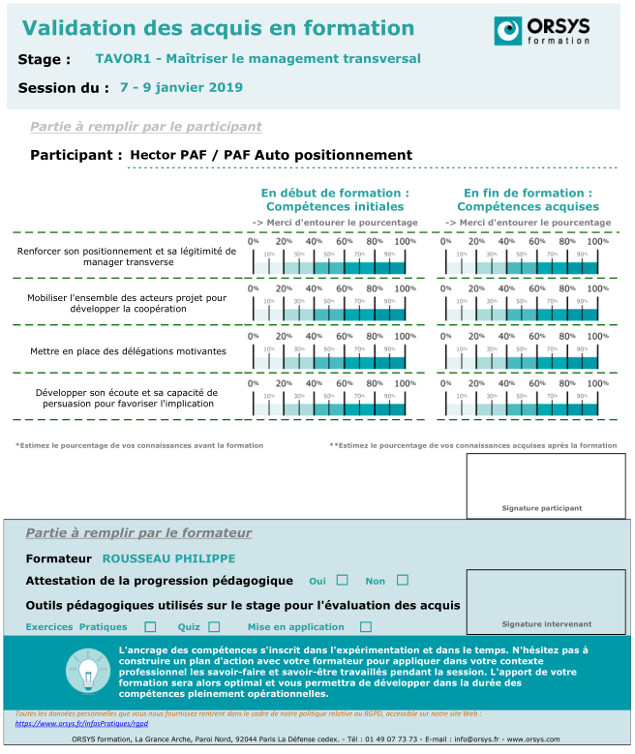

Slide 8
Quelques données
444 résultats étudiés
Entre octobre 2018 et mai 2019
Mesure du lien entre mesures initiales, mesures finales, et ensemble

Slide 9
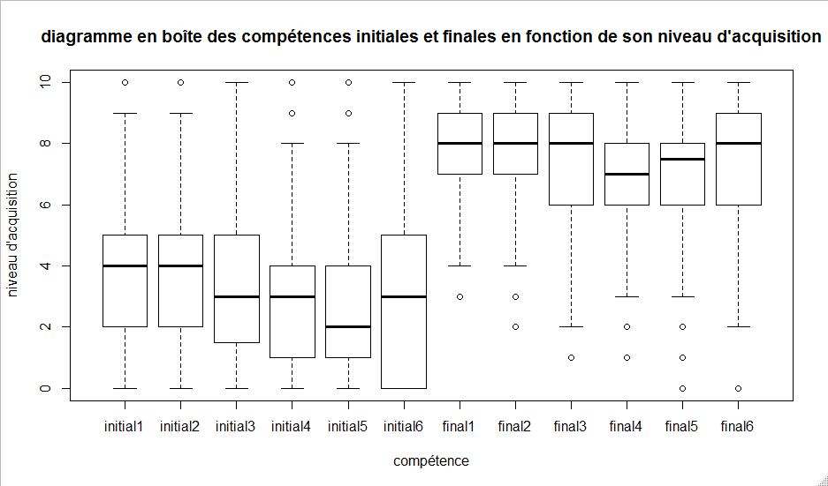

Slide 10
Résultats
Corrélations très fortes
Indicateurs de fidélité trop élevés
Ce n’est pas une mesure de l’apprentissage
C’est une mesure d’apprentisage auto-rapportée à chaud

Slide 11
01
Questionnaire de satisfaction

Slide 12
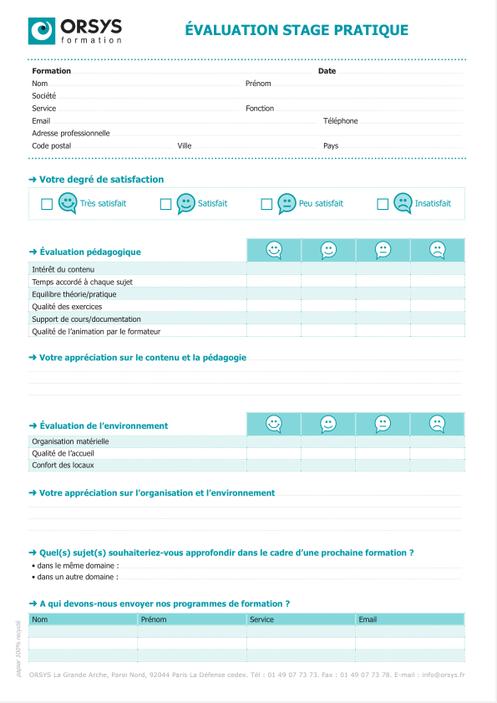

Slide 13
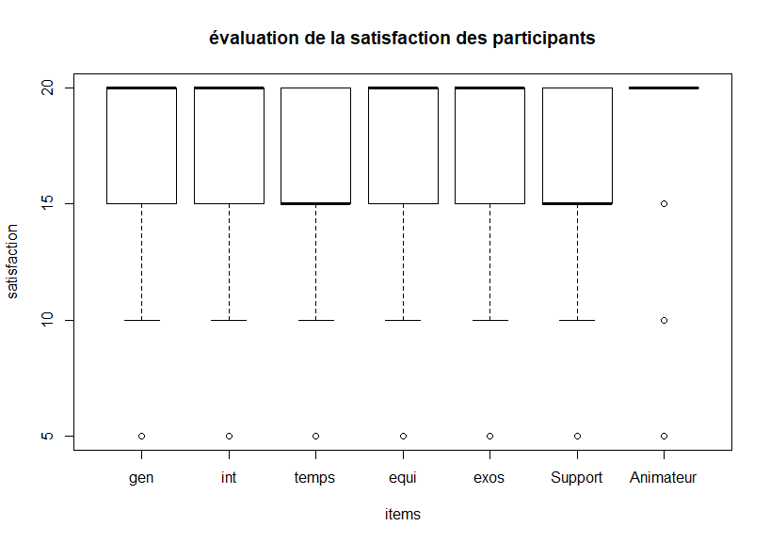

Slide 14
02
Modélisation de l’adoption de la gamification

Slide 15
Quelques données
730 répondants : 123 formateurs 607 participants
205 non-joueurs 404 joueurs occasionnels, 121 joueurs importants
461 hommes 269 femmes

Slide 16
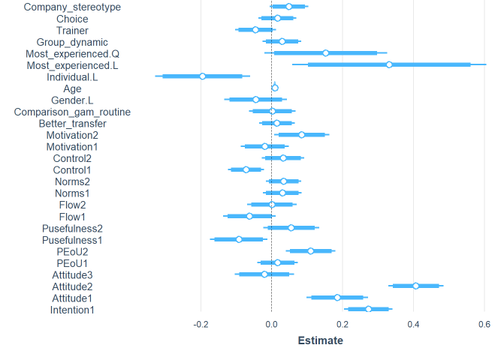
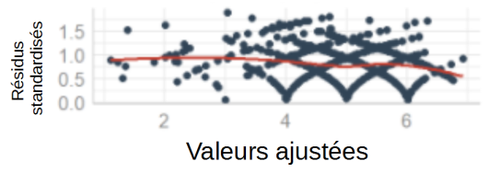
Résultats
Il y a un biais de complaisance : si on suit le questionnaire, tout le monde aime la gamification. En réalité, la base du volontariat fait que certaines personnes n'ont pas répondu.
Ce qui prédit le mieux l'adoption de la gamification, c'est que le formateur souhaite l'utiliser, que la gamification soit utile et motivante.

Slide 17
03
Vous-êtes-libre-de

Slide 18
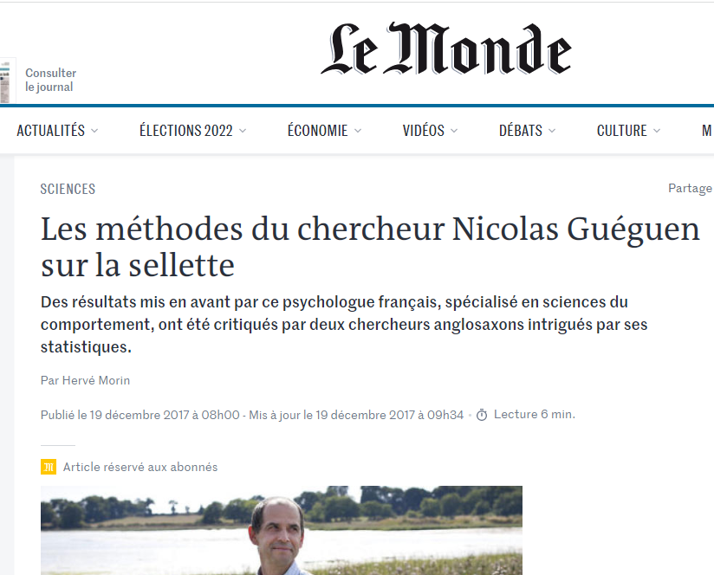

Slide 19
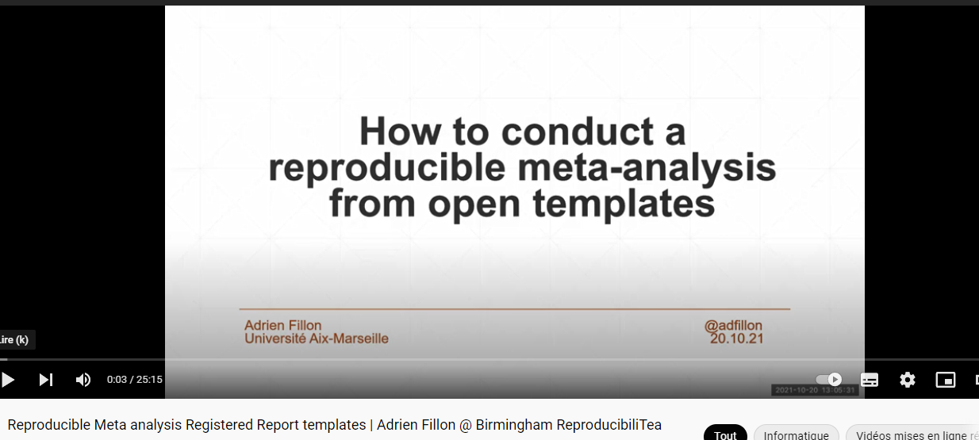

Slide 20
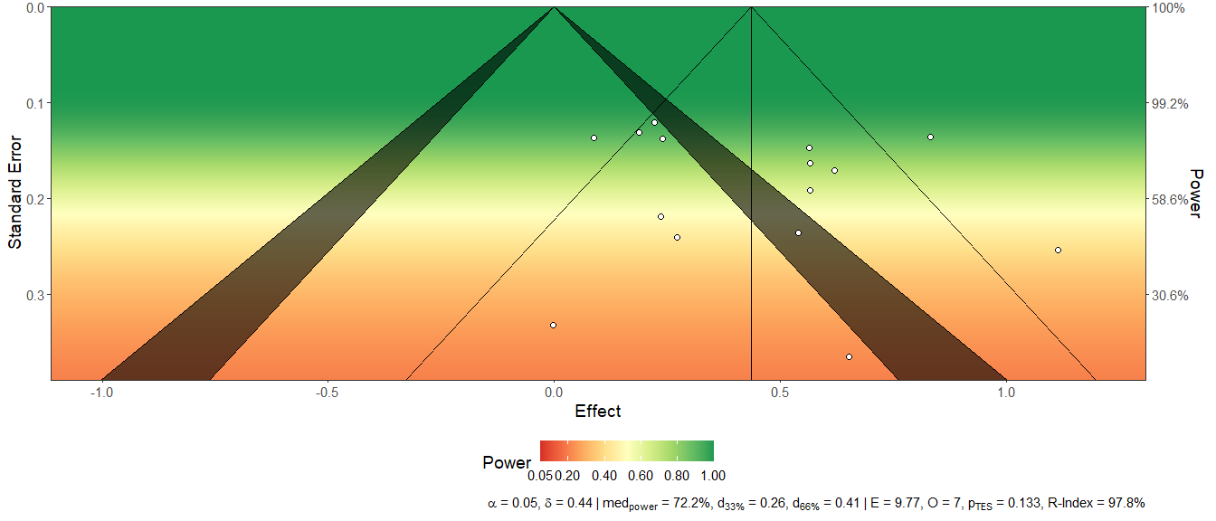
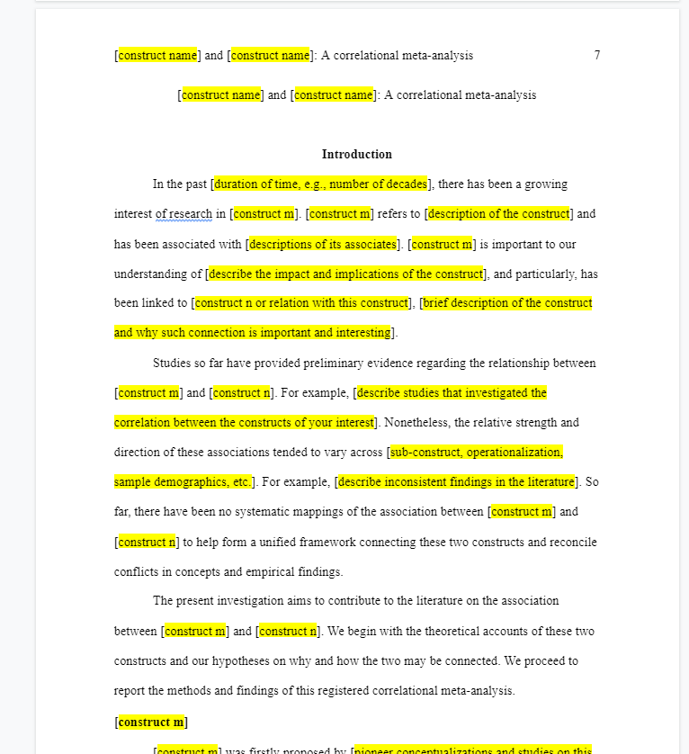
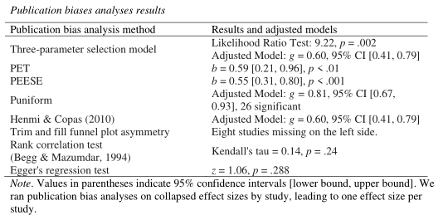

Slide 21
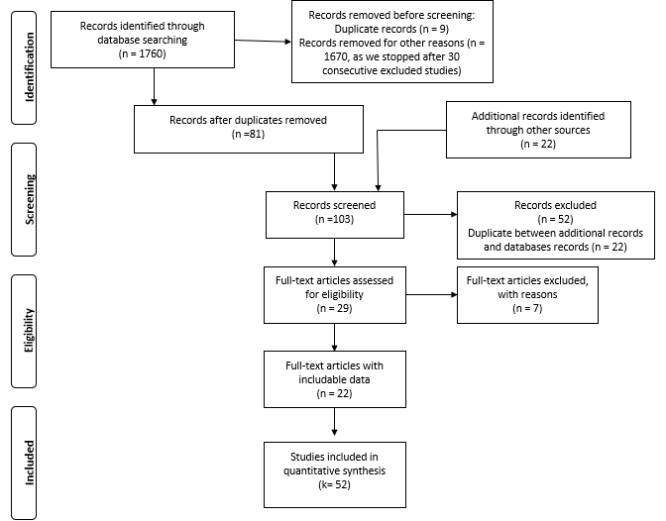
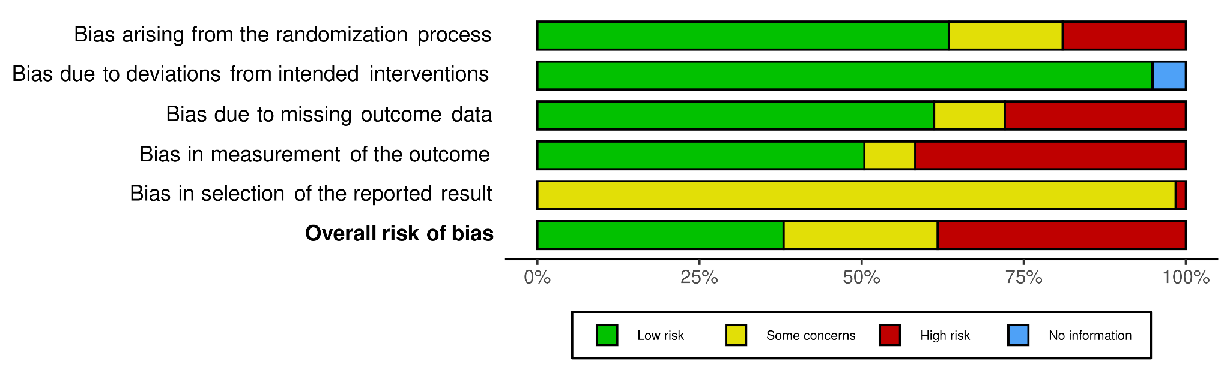
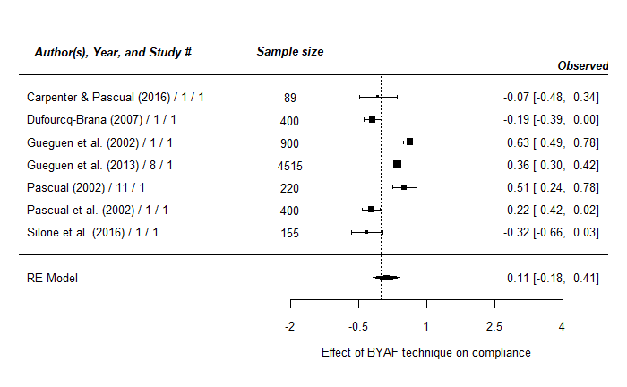
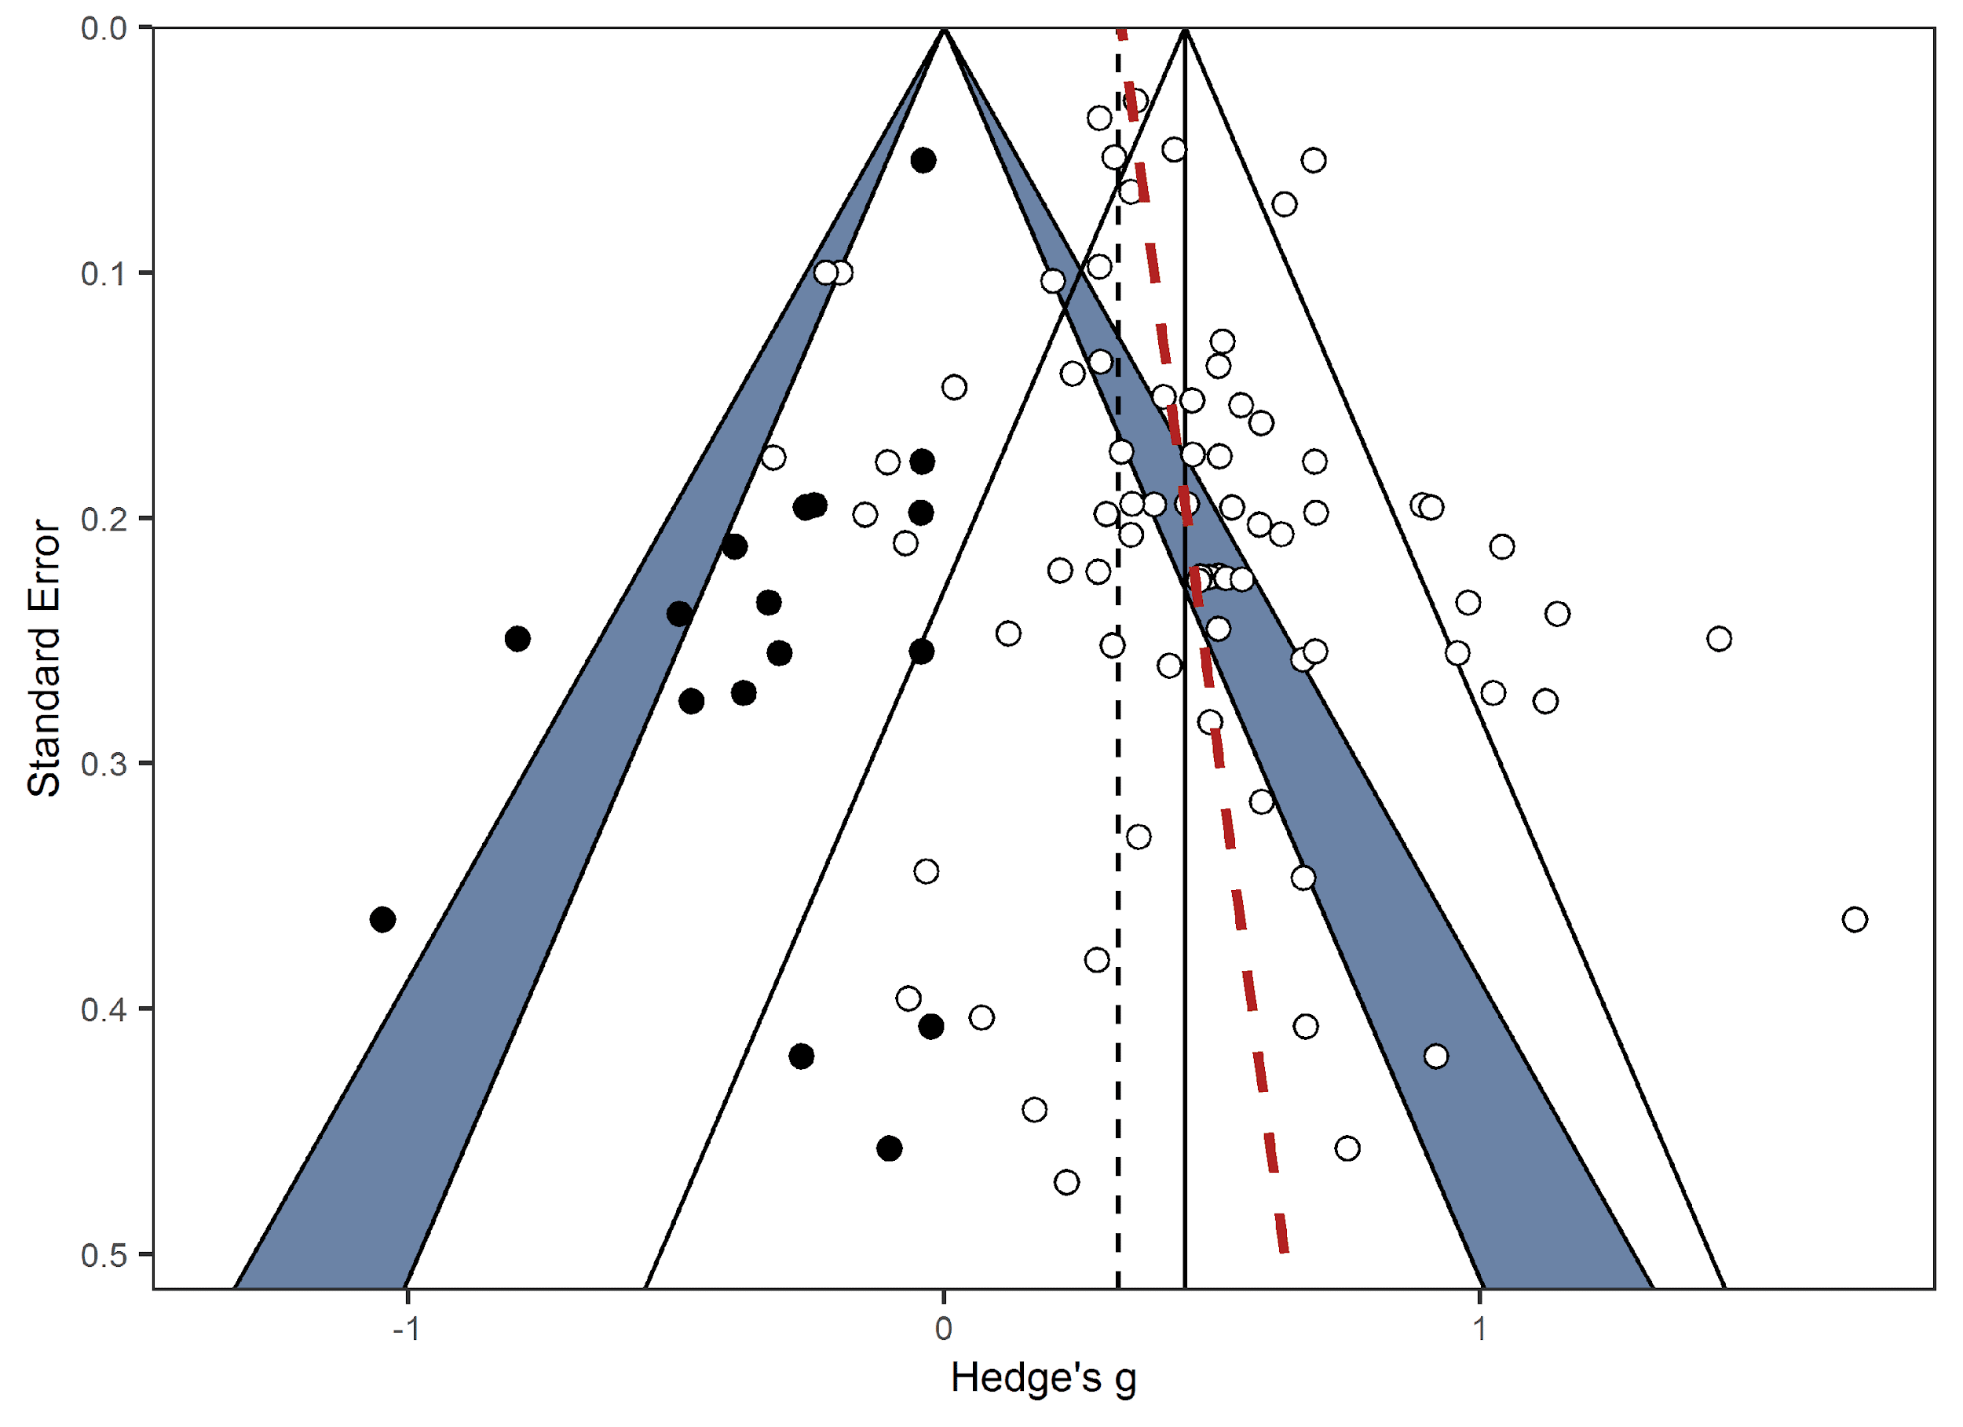

Slide 22
04
Dynamique de groupe et génération d’idées

Slide 23
Méta-analyse facteurs individuels et créativité de groupe
Traits de personnalité
Facteurs émotionnels
Intelligence émotionnelle
Anxiété sociale
Facteurs cognitifs
Efficacité personnelle
Motivation
Besoin de clôture et de cognition
Style cognitif
Nombre d’idées
Originalité des idées
Utilité des idées

Slide 24
Que retenir de cette méta-analyse ?
Manque énorme d'études sur la personnalité et la créativité de groupe.
La majorité des études ne mesurent pas la créativité mais la créativité perçue (par le manager, par le professeur etc...).
Beaucoup d'études n'ont pas pu être inclues car ils manquaient des indicateurs que nous avons pris en compte.

Slide 25
Que retenir de cette méta-analyse ?
Près d’un tiers des meilleures idées en termes d’originalité sont générées durant les 5 premières minutes, et après 15 minutes, moins de 10% des idées sont de très bonne qualité, tandis que 50% d’entre elles sont jugées comme mauvaises (Reining et al., 2008).
Favoriser l’ouverture aux idées nouvelles, porter attention aux facteurs qui favorisent la dynamique de groupe et donner du sens à l’objectif commun restent des pistes possibles pour améliorer les résultats créatifs en groupe.
La gestion du temps pourrait être un moyen d’améliorer la créativité. Le formateur doit pouvoir être sensible à la dynamique de groupe pour savoir quand stopper l’activité de créativité, en particulier pour maximiser la qualité des idées générées en prenant en compte la frustration d’une activité qui dure trop longtemps.

Slide 26
04
Que signifie modifier?

Slide 27
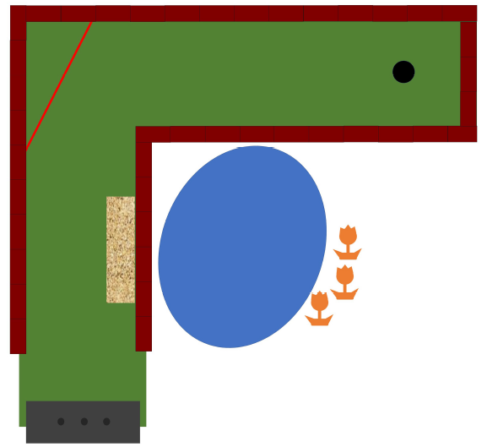

Slide 28
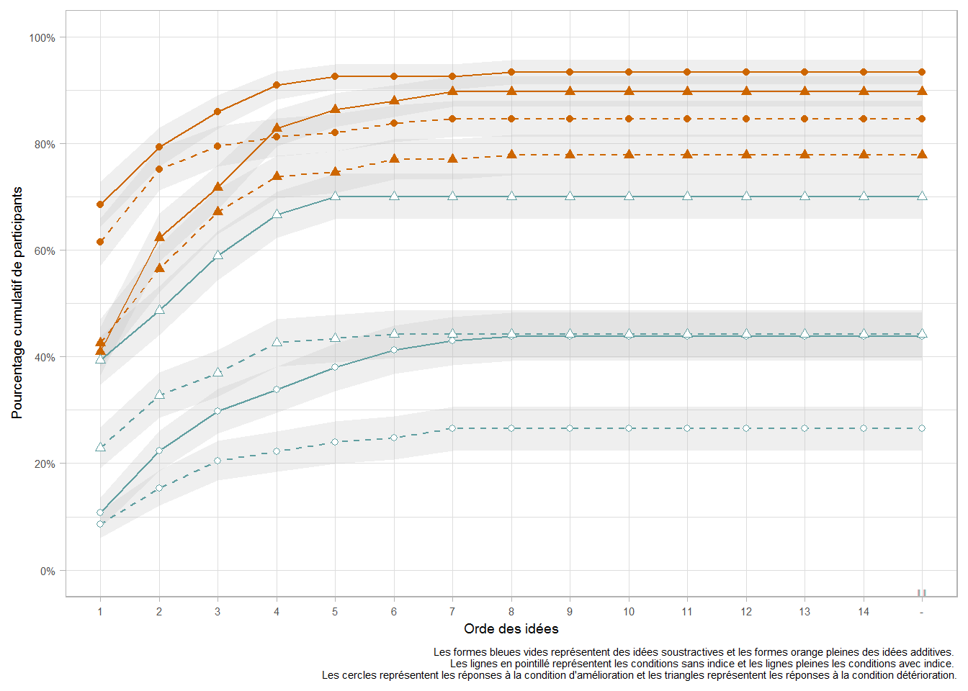

Slide 29
Conséquences
Gestion de la complexité
« agilité adaptative »
Monde de l’entreprise : en particulier la supply chain
Monde du marketing : nouveauté et innovation
Réchauffement climatique

Slide 30
05
Accompagnement des formateurs

Slide 31
Quelques données
216 répondants (18%)
Difficulté à utiliser Teams
Difficulté d’engagement dans des nouvelles pratiques
Difficultés matérielles
Difficulté pédagogiques : besoin de partage d’expériences et de nouvelles modalités pédagogiques

Slide 32

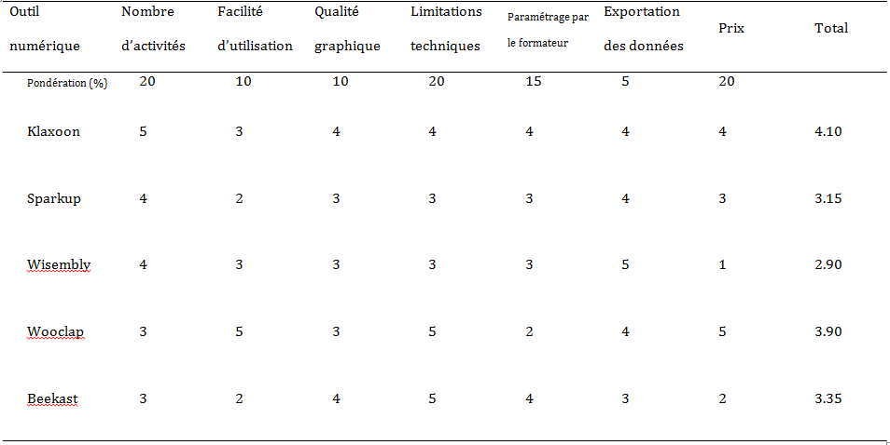
Aide aux choix des outils

Slide 33
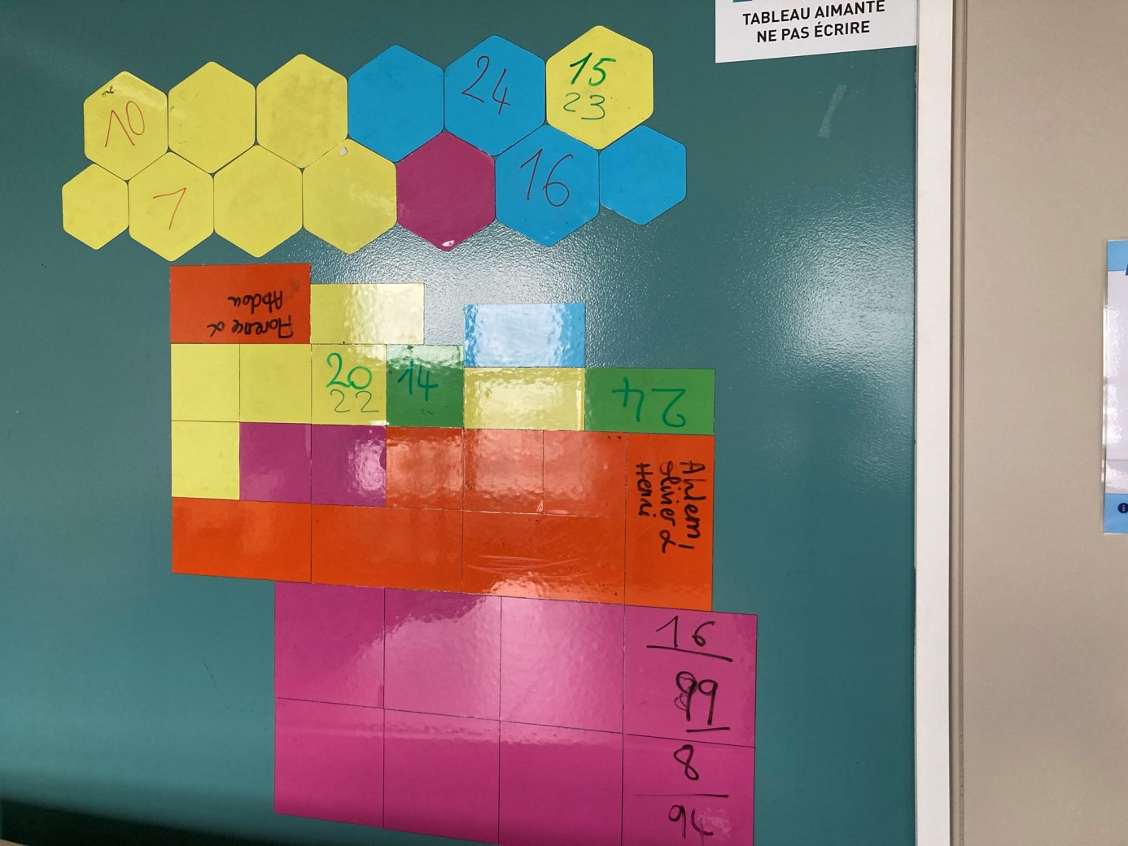
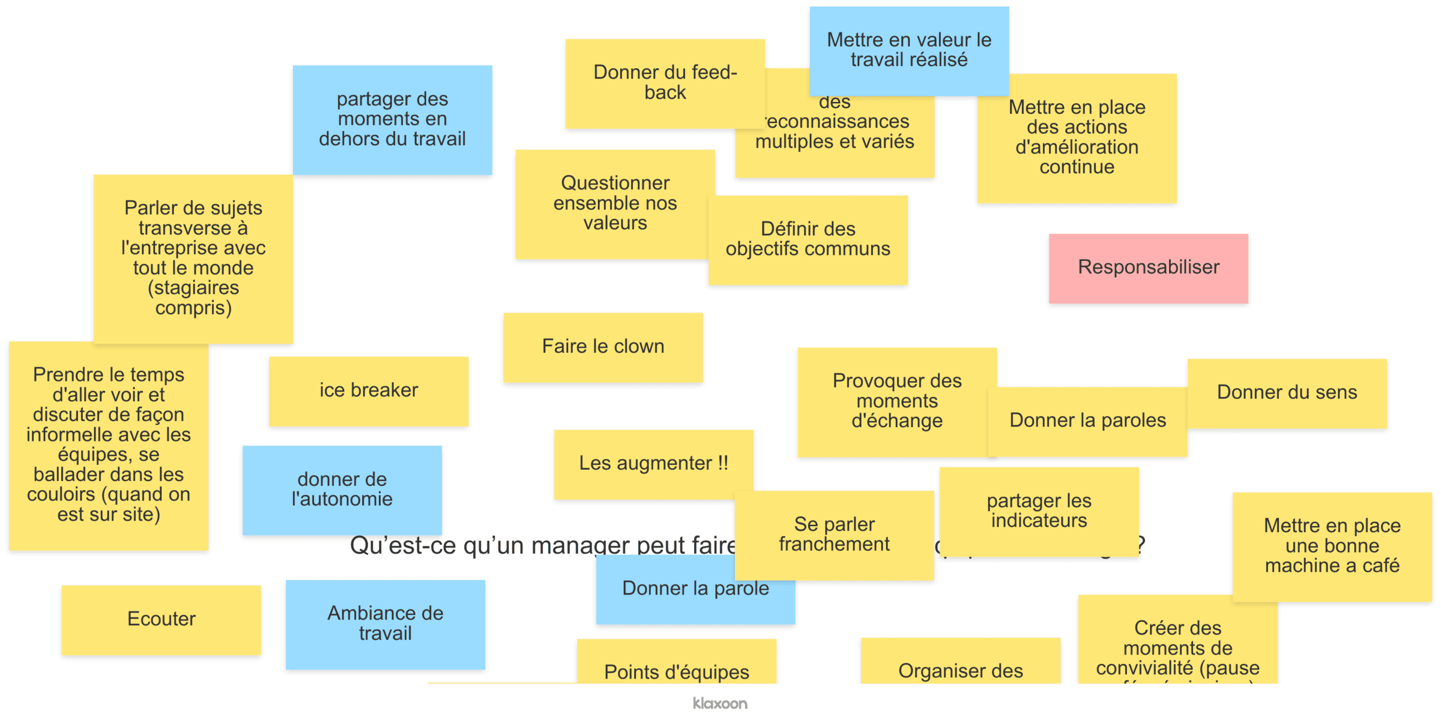
Accompagnement
20 comptes Klaxoon (bientôt 30)
6 ateliers formateurs et 26 accompagnements individuels

Slide 34
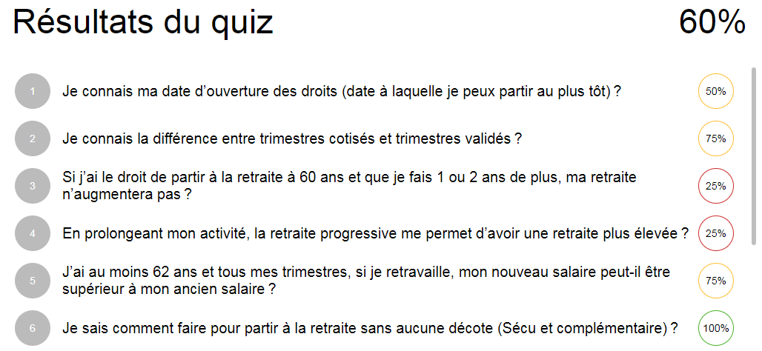
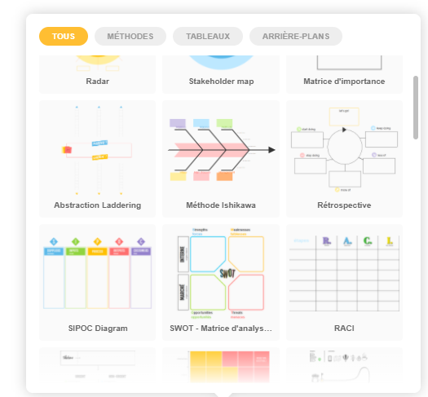
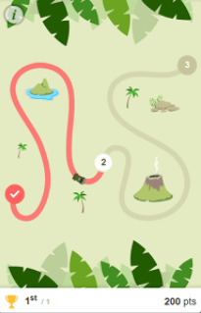
Accompagnement

Slide 35
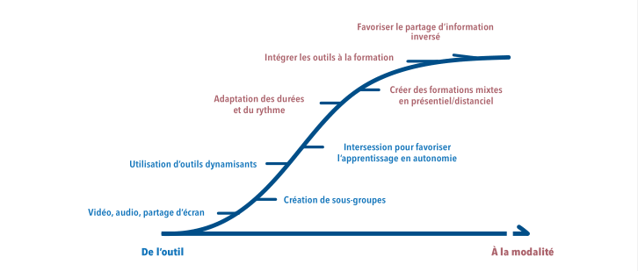
Accompagnement

Slide 36
Conclusion
Engagement
Créativité
Déroulé pédagogique
Gamification

Slide 37

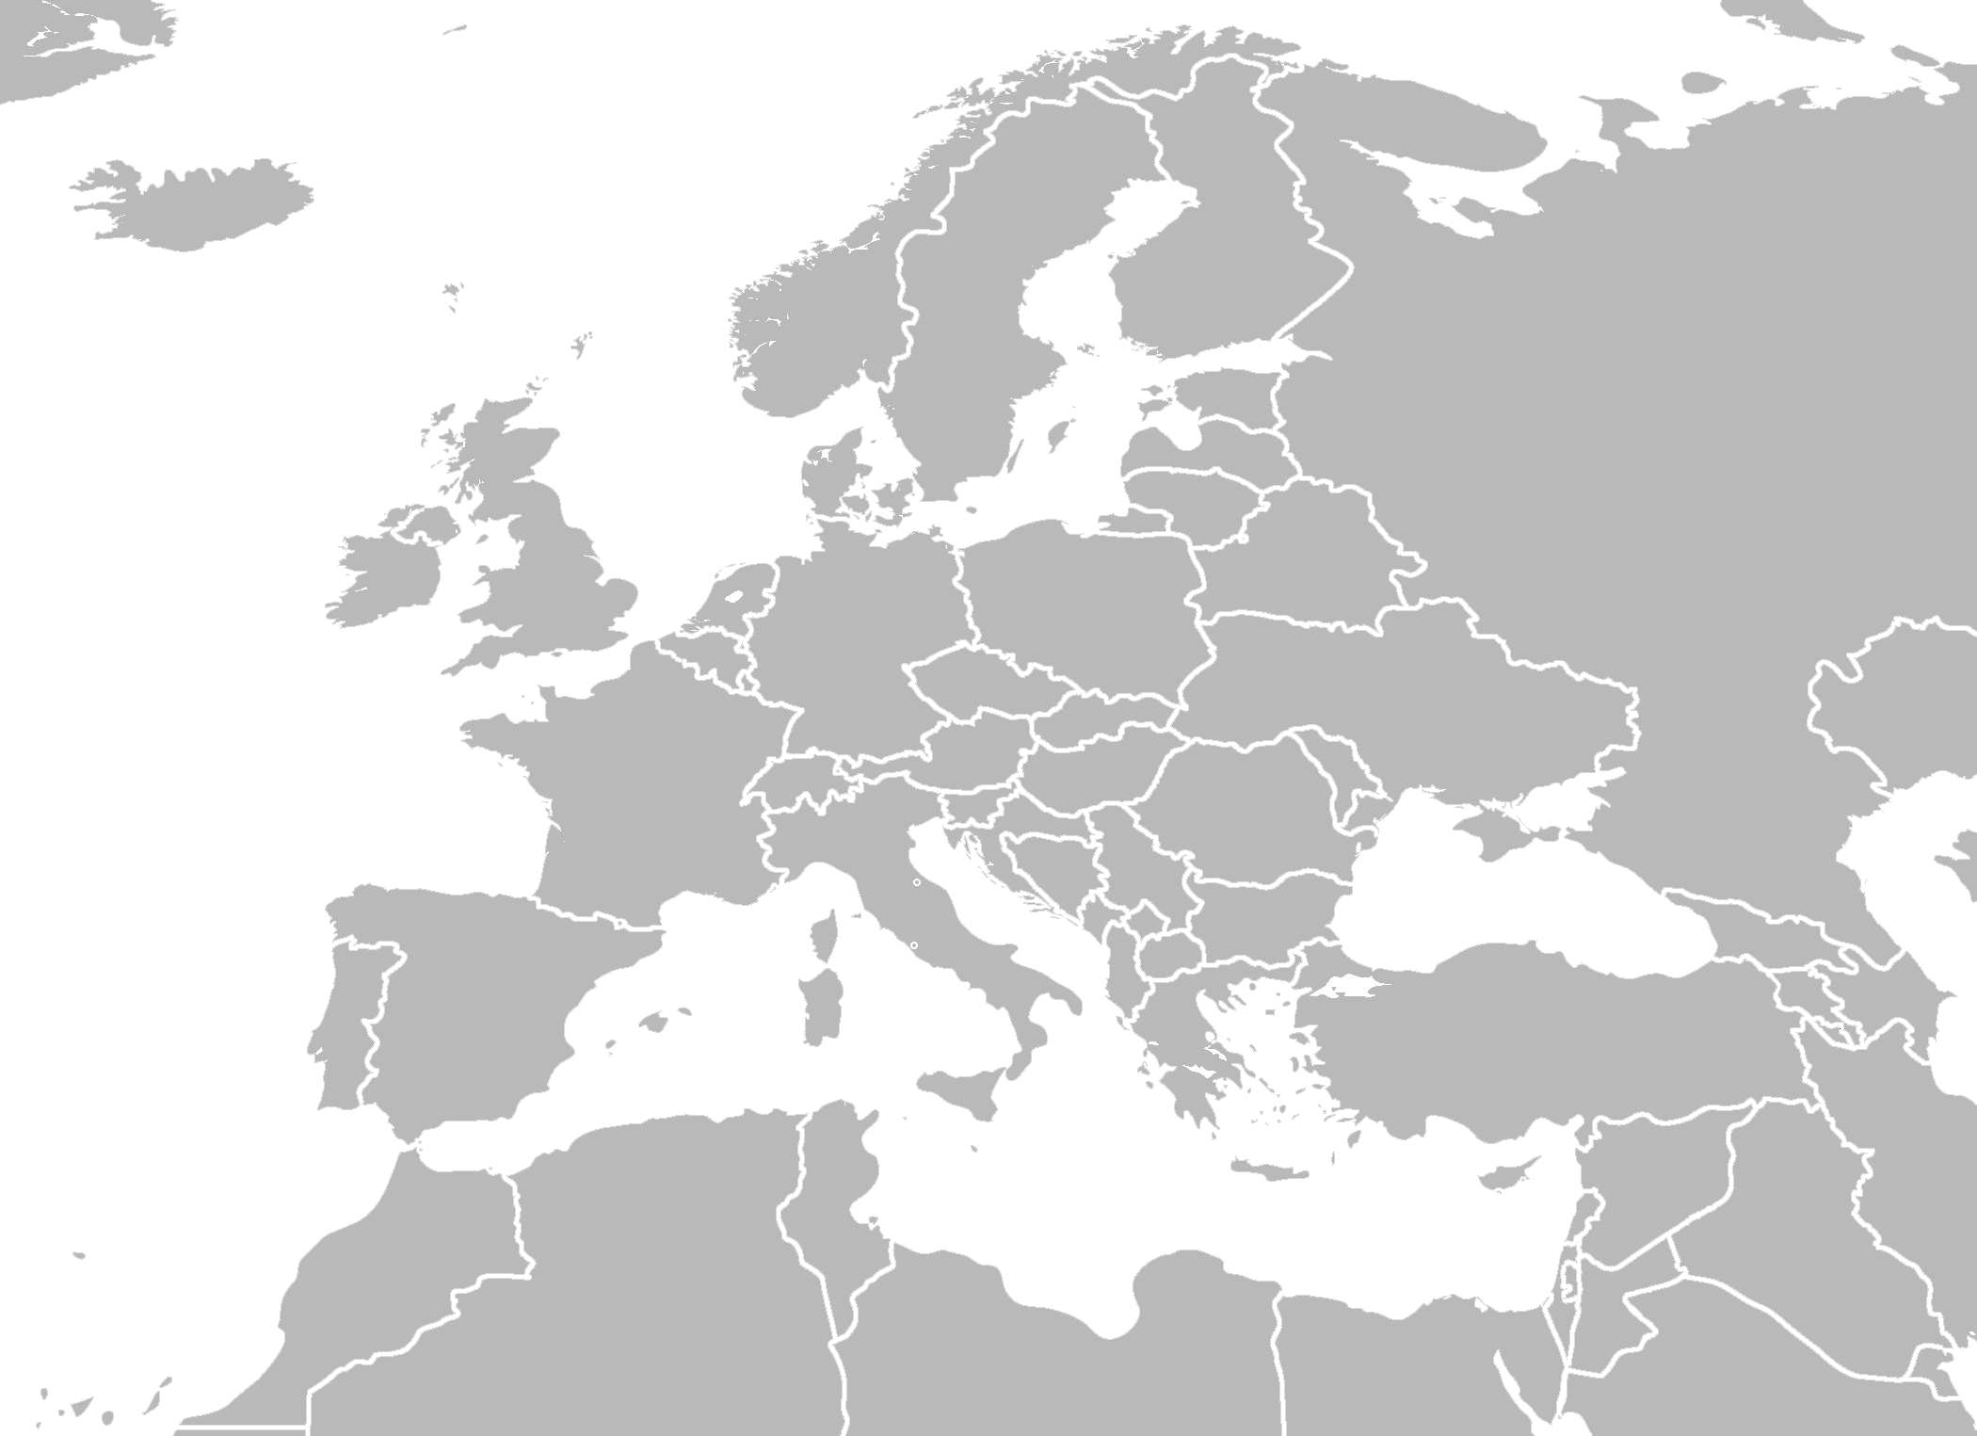

Et ensuite ?

Slide 38
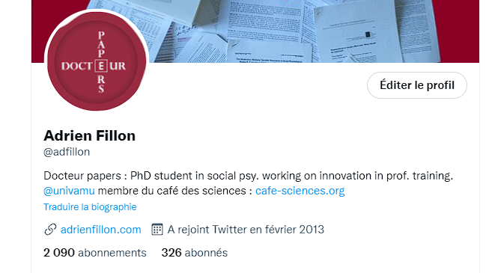
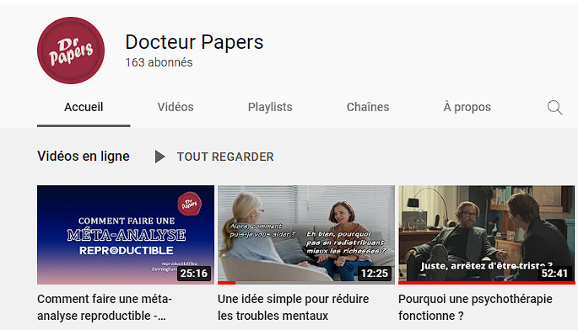
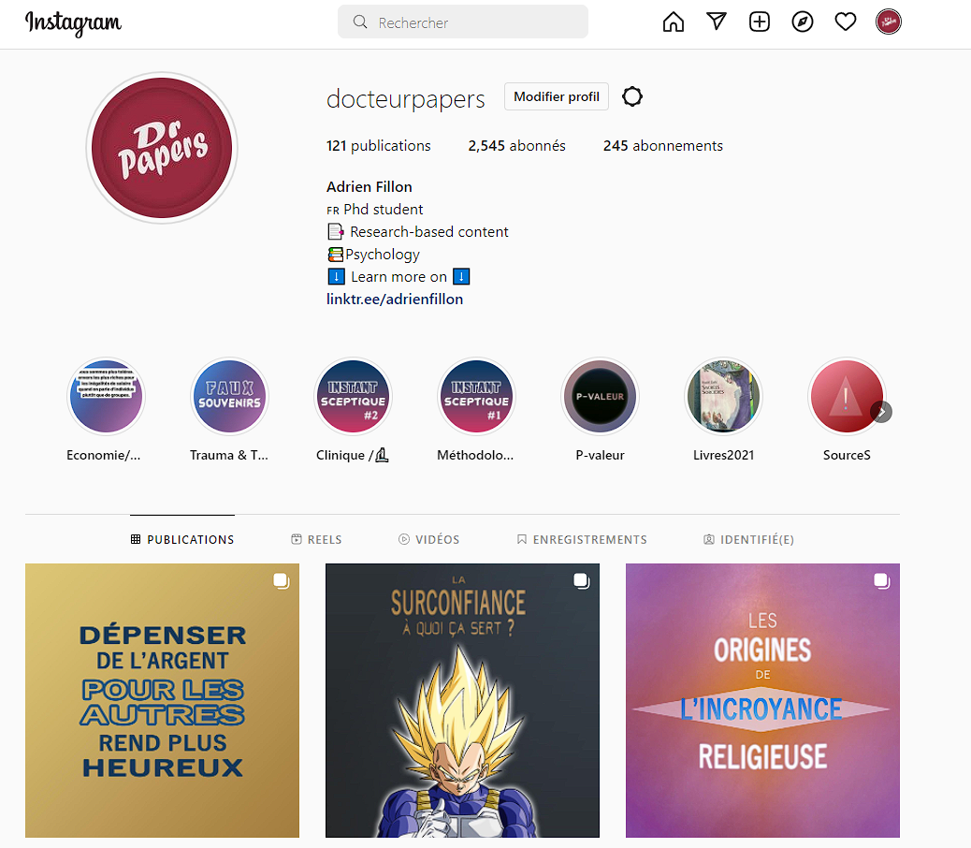
Et ensuite ?
@adfillon
@docteurpapers

Slide 39
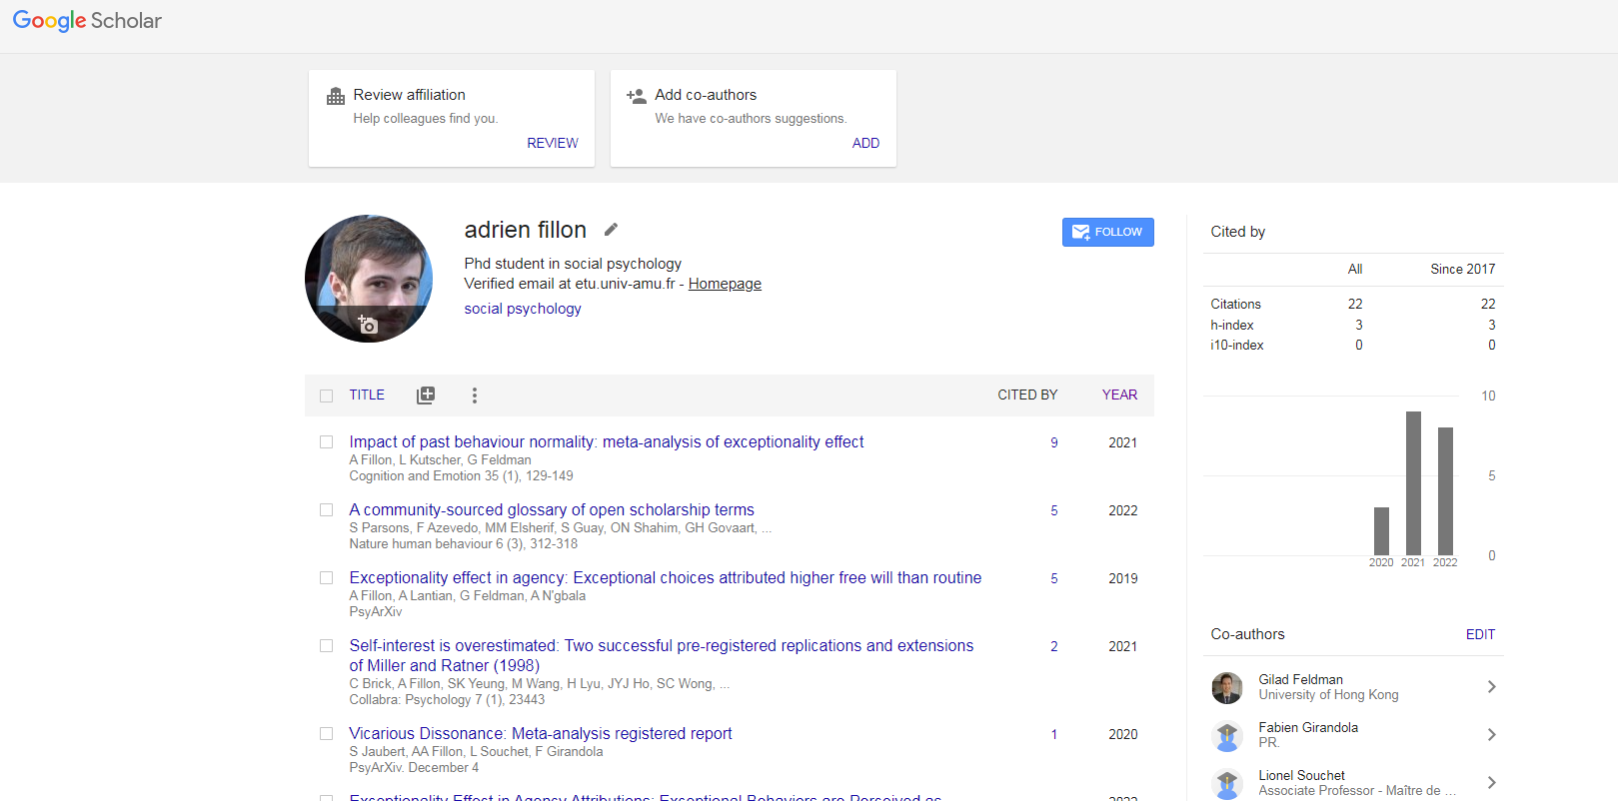
Et ensuite ?

Slide 40

Merci !

